Slide 1
(Ne)bezpečnost jako předmět výzkumu

Slide 2
Ontologie
Epistemologie
Metodologie

Slide 3
Proč je přínosné se zabývat historií oboru?
Je dobré vědět co studuji a jakou má obor historii
Najít si „své místo“ v celé diskuzi a vyjasnit si postoje – odrazí se i v použité metodologii
Inspirace pro výzkum – ukazují co vše jde vlastně zkoumat
Co je důležité - přístupy nejsou na úrovni „zákonů“, každý si musí najít svou vlastní cestu a přístup tj. rozhodnout se co chci zkoumat a jakým způsobem

Slide 4
„Přijmul jsem definici „hry“ a z této definice se odvodili aktéři a jejich vztahy, stejně tak jako cesta k poznávání a cesta k dosáhnutí hodnotnějších výsledků hry.“
Smith

Slide 5
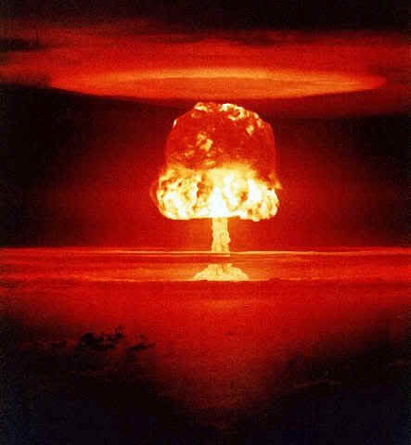
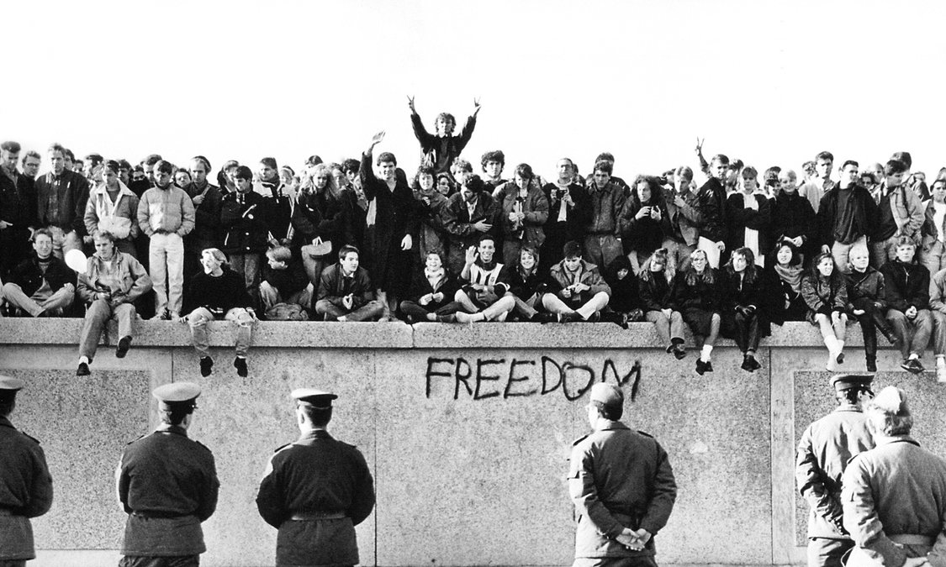
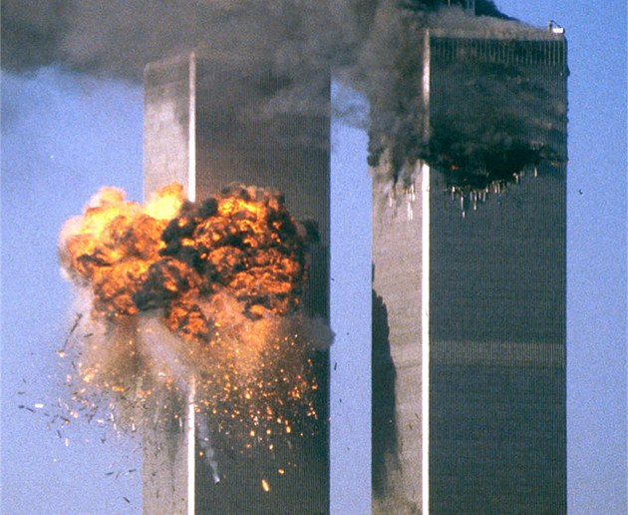
Změna uvažování v bezpečnostních studiích:
Strategická studia
Bezpečnostní studia
Mezinárodní vztahy
Tradiční/realistický a liberální přístup
Sociologie, antropologie, psychologie, politologie, mediální studia, informatika…
Kritická bezpečnostní studia
Konec studené války
11/9
Velšská škola
Kodaňská škola
Pařížská škola
Feministický přístup
Postkoloniální přístup
Změny:
Referenční objekt
Vertikální a horizontální rozšiřování bezpečnosti
Kritika státocentrismu
Interdisciplinarita
Nové teorie (sekuritizace, diskurz)
Předmětem výzkumu se stala „bezpečnost“ sama o sobě

Slide 6
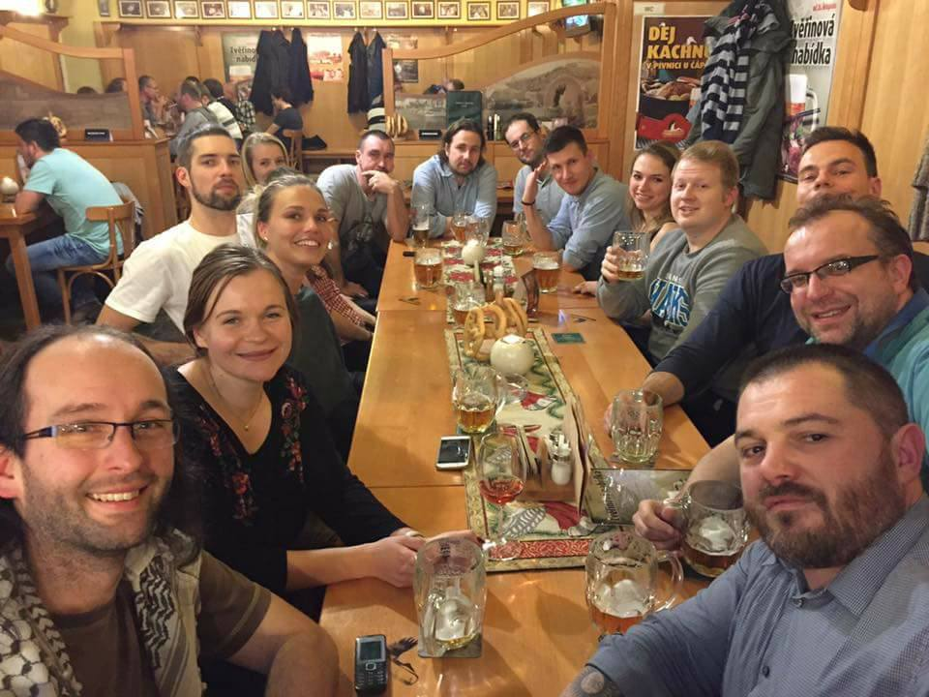


Nové referenční objekty

Slide 7

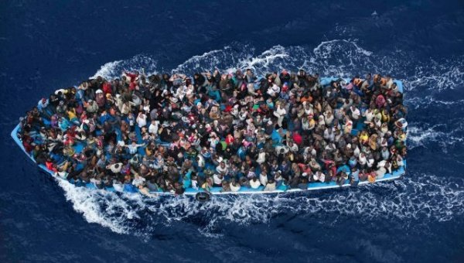
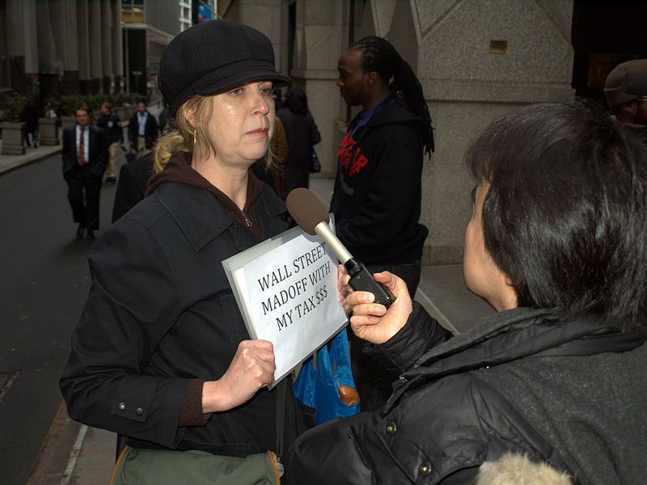
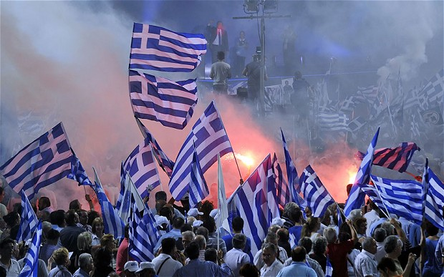
Nové témata

Slide 8
Příklady nového myšlení
„Moc“
  Klasický přístup – vyjádřeno počtem jaderných hlavic, strategickou pozicí, počtem „lidské“ síly
  Foucault (pařížská škola) – Moc vnímána jako sociální vztah mezi dvěma aktéry, vždy je přítomný prvek odporu.
„Bezpečnost“
  Klasický přístup – eliminace hrozeb a rizik (realisté), vytvoření bezpečného systému (liberálové)
  Kritický přístup – bezpečnost vnímána jako sociální konstrukt – někdo tvoří (ne)bezpečí - bezpečnost se stala sama o sobě předmětem zkoumání
“comes from somewhere, is produced by someone, and has potentially significant impacts on others” (Jarvis 2013: 236)

Slide 9
Nové „kritické“ přístupy = kritické vymezování vůči tradičnímu vnímání bezpečnosti
Bylo (a je) potřeba vymezit co spadá do oboru
Přístupy nám mohou poskytnout novou optiku na problematiku, ale nejsou předurčující – většinou nejsou zcela ucelené a spousta kritiky ze všech stran
Důležité je vědět, že probíhají diskuze

Slide 10
Vnitřní pnutí uvnitř kritických studií
Může být bezpečnost pro všechny?
  Ideální stav eliminace hrozeb vs. Názor že bezpečnost jakožto odvozený koncept nemůže existovat bez nebezpečí…
Svoboda vs. Bezpečí
  Rozšiřování konceptu bezpečnosti vs. krtický postoj a „politika pryč od bezpečnosti“ [Aradau 2008]
Uzké vs. Široké pojení bezpenosti
Pozitivismus vs. Post-pozitivismus
  Je rozdíl mezi přírodnímí a sociálnímí vědami? Může být výzkumník objektivní?
Obecně můžeme rozdělit kritické studia na jednotlivé školy a přístupy:
  Kodaňskou – analytickou
  Velšskou – normativní
  Pařížskou – sociologickou
  + feministický a poskoloniální přístup

Slide 11
Velšská škola (Aberystwyth School):
Rozšiřování konceptu bezpečnosti a normativnost
Kritická teorie (Critical Theory)
  Rozšíření na nevojenské hrozby
  „bezpečnost“ je vnímaná v širším kontextu – koncept EMANCIPACE
  Rozšíření toho kdo je referenční objekt – individuální lidské bytosti
  Zaměřena na normativní cíl = lidská nezávislost
Emancipace/Bezpečnost = vzdělání, ekonomický růst, zdravé životní prostředí atd.
Normativní aspekt – akademik žije ve společnosti a nemůže se odtrhnout od „hodnot“ – vybíráme a zdůrazňujeme určité fakta + vlivy jako gender, vzdělání, třída atd… Není problém toho, že neděláme „objektivní rozhodnut“, problém je to, že se některé možnosti rozhodneme ignorovat

Slide 12
Kodaňská škola:
Hledání nového „nástroje“ - teorie sekuritizace
Buzan, Wæver
Nesnaží se být aktivisty a mají spíše pozitivistický přístup – snaží se popsat proces skrze optiku nové teorie
Horizontalní a vertikální rozšiřování bezpečnosti
Sekuritizační aktér, hrozba, publikum, řečový akt
Přenesení tématu z režimu běžné politiky do režimu výjimečných opatření – téma by mělo být životním zájmem pro referenční objekt
Kritika: Za sekuritizace nemusí stát „výjimečný stav“ ale pouhá byrokracie a triviální zájmy – např. podpora ze státního rozpočtu, celá teorie pak pouze udržuje quo

Slide 13


Pařížská škola:
Význam „slova“ a jeho vlivu na realitu
Sociologický pohled
Zaměření na slova a jejich měnící se význam - svět chápeme skrze diskurzy
Byrokratizace, instituce a konstrukce bezpečnosti na každodenní bázi
Zaměření na aktéry bezpečnosti na lokální úrovni (vyhazovači, policie, bezpečnostní agentury)

Slide 14
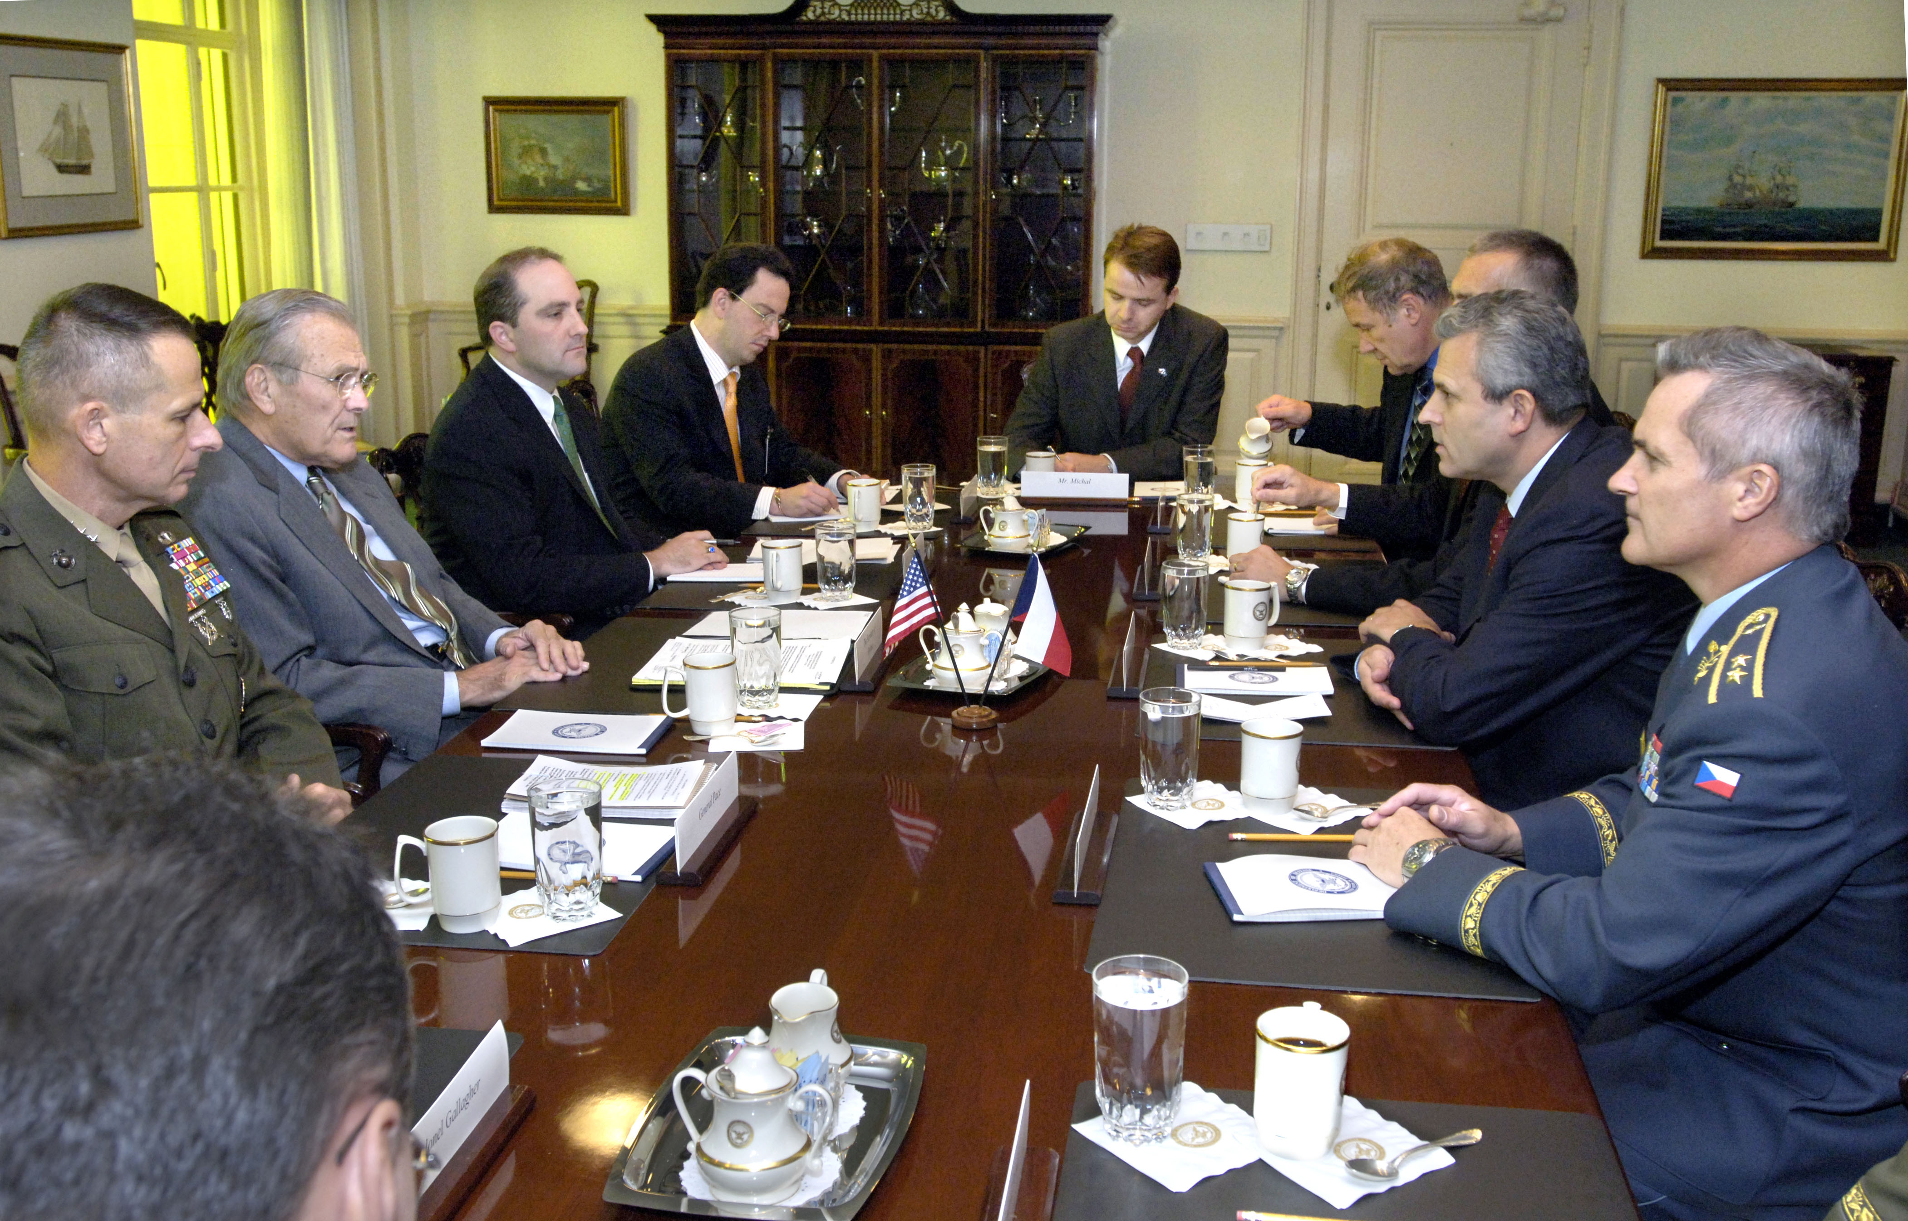

Slide 15
Feministická bezpečnostní studia:
Má gender svou roli v bezpečnosti?
Již od 70. let 20. století
Zdůrazňování pozice a role genderu v bezpečnosti
Výzkumu zaměřené na ženy diplomatů, prostitutky na vojenských základnách, žen uprchlíků, znásilňování jako nástroje války, role žen v terorismu, ženských nápravných zařízení atd.
Zdůrazněna role diskurzu a přenesení diskuze na rovinu běžného „prožívání“ bezpečnosti – human security
Vernakulární bezpečnostní studia
  Diskurzivní pojetí, lokální kontext, antropologické přístupy a důraz na „obyčejné lidi“
  Výzkumy lokálního významu bezpečnosti (vyhazovači, soukromé bezpečnostní agentury, městská police atd.)
  „publikum“ ze sekuritizační teorie již není pasivní, ale aktivní aktér

Slide 16


Slide 17
Postkoloniální přístup:
Bezpečnost z pohledu „třetího světa“
Tradiční přístup před koncem studené války viděl v tzv. „třetím světě“ pouze nástroje pro hlavní střed mezi USA a SSSR
Kritický přístup – koncept státu jako hrozby pro své vlastní občany
Hrozby jako je občanská válka, ekonomické hrozby, státní terorismus, ztráta legitimity vlády atd.
Kritika „westernizace“ bezpečnostních studií – například ve „válce proti teroru“ – střed mezi Západem a Islámem – celá problematika je komplexnější a měli bychom hledat důvody vzniku teroristických organizací
Ayoob

Slide 18
Příklad: Výzkum terorismu
Klasický přístup – nebyl schopen se vypořádat s fenoménem terorismu
První výzkumy terorismu - popis skupiny, jejich vazeb na jiné aktéry
Kritika – nedostatečná metodologie, sekundarní zdroje, špatné definice, chybí interdisciplinární přesah, převažuje deskripce nad analytikou, terorismus je prezentován jako nový fenomén (11/9)
Nezaměřovat se na terorismus jako objekt zkoumání sám o sobě – je vnímán jako nástroj, který je nějakým způsobem používán pro dosažení politických cílů, specifickými aktéry, za specifických podmínek a v určitém čase
Normativní aspekty – označení někoho za „teroristu“ – může vést k legitimizaci toho, že bude zabit či mučen

Slide 19
Cvičení:
Vymyslete výzkumné otázky na téma
Organizovaný zločin
Fotbalové chuligánství
Kybernetická bezpečnost
Radikalizace na internetu
Vězenství
Migrace

Slide 20
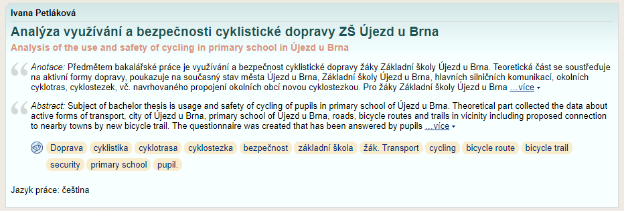
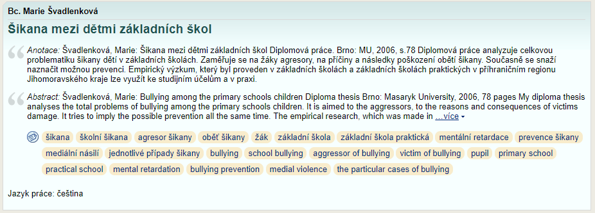

Slide 21
Pár bodů závěrem
Živá problematika - určitě najdete x jiných rozdělení a interpretací
Klíčová je multidisciplinarita – komplexnost
Databáze:
  Scopus - http://www.scopus.com/
  Web of Science - http://apps.webofknowledge.com
Časopisy – např.
  Security Dialogue
  Terrorism and Political Violence
  Security Studies - http://www.tandfonline.com/toc/fsst20/current

